Slide 1
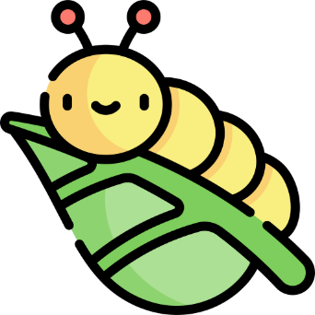
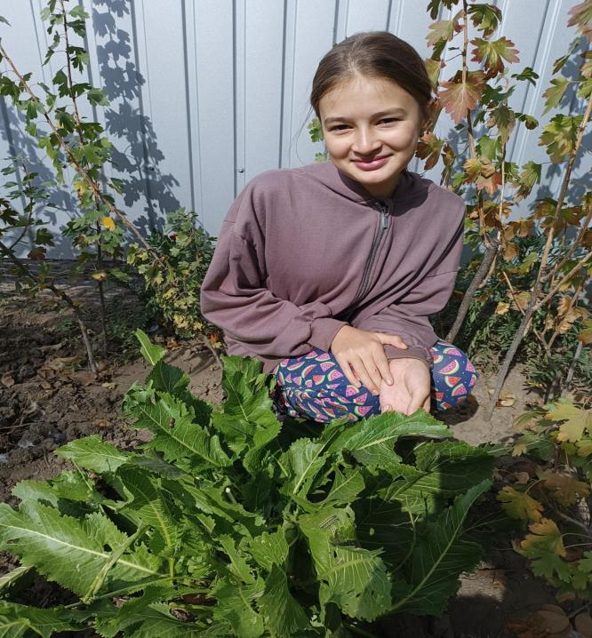
Всеукраїнський інтерактивний конкурс МАН Юніор-
Дослідник Номінація: « Еколог – Юніор»
Тема проєкту: Дослідження впливу фітофага — капустяної білянки (Pieris brassicae) — на ріст і розвиток рослин хрону звичайного (Armoracia
rusticana)
Автор: Мазур Єлизавета Владиславівна
Ізмаїльський ліцей №6 з гімназією Ізмаїльського району Одеської області
7 клас
Одеське територіальне відділення МАН
місто Ізмаїл
Керівник проєкту: Ляшко Вікторія Володимирівна, вчитель біології

Slide 2

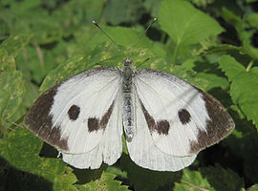
Актуальнісь дослідження
Останніми роками спостерігається зростання чисельності цього шкідника,
що пов’язані зі змінами клімату та м’якшими зимами. Це сприяє кращому
виживанню личинок і збільшенню кількості поколінь за сезон, що підсилює
шкодочинність для культур родини хрестоцвітних.
Більшість досліджень зосереджена на впливі Pieris brassicae на традиційні
культури (капуста, ріпак), тоді як насадження хрону залишаються недостатньо
вивченими. Це створює прогалину в наукових знаннях щодо особливостей
пошкодження, динаміки розвитку шкідника та ефективних заходів захисту
саме для цієї культури.
Крім того, у сучасних умовах зростає потреба у впровадженні екологічно
безпечних методів захисту рослин. Дослідження взаємодії між капустяною
біланою та хроном дозволить обґрунтувати інтегровані системи захисту, що
зменшують використання хімічних пестицидів і сприяють збереженню
агроекосистем.

Slide 3


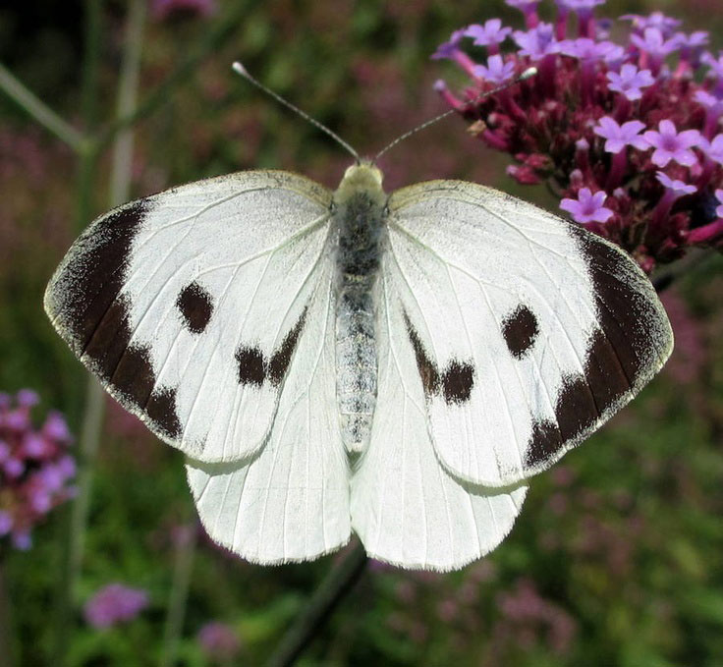
Мета та завдання дослідження
Мета дослідження:
встановити характер і ступінь впливу капустяни білани (Pieris brassicae) на ріст,
розвиток і продуктивність насаджень хрону (Armoracia rusticana), а також
обґрунтувати ефективні та екологічно безпечні заходи їх захисту.
Завдання дослідження:
Вивчити біологічні особливості розвитку капустяни білани (Pieris brassicae) в
умовах вирощування хрону.
2. Оцінити рівень заселення та динаміку чисельності шкідника на насадженнях
хрону.
3. Визначити характер і ступінь пошкодження листкового апарату рослин.
4. Дослідити вплив пошкоджень на ріст, розвиток і врожайність хрону.
5. Встановити економічний поріг шкодочинності шкідника для даної культури.
6. Проаналізувати ефективність сучасних методів контролю чисельності
(агротехнічних, біологічних, за потреби — хімічних).
7. Розробити практичні рекомендації щодо інтегрованого захисту насаджень
хрону від цього шкідника.

Slide 4
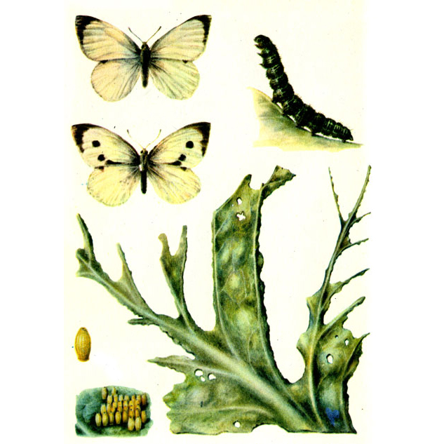
Об’єкт та предмет дослідження
Об’єкт дослідження: популяція капустяного білана (Pieris
brassicae), рослини хрону звичайного (Armoracia rusticana).
Предмет дослідження: трофічні зв’язки між капустяною біланою
(Pieris brassicae) та хроном звичайним (Armoracia rusticana), а також вплив фітофага на ріст і розвиток рослини.
Метелики капустниці найбільш поширені з усіх видів метеликів.
Дуже часто їх можна зустріти на городі, а точніше – чорну з жовтим гусеницю, на листях культур родини хрестоцвітних .

Slide 5
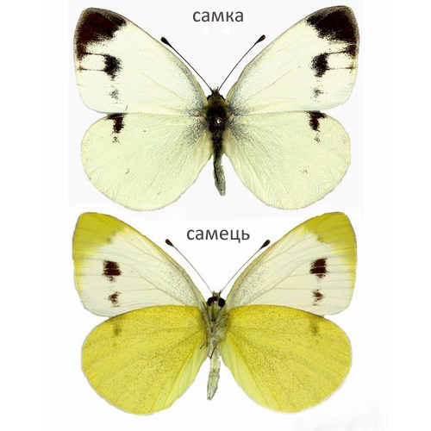
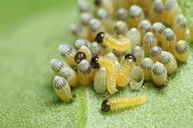
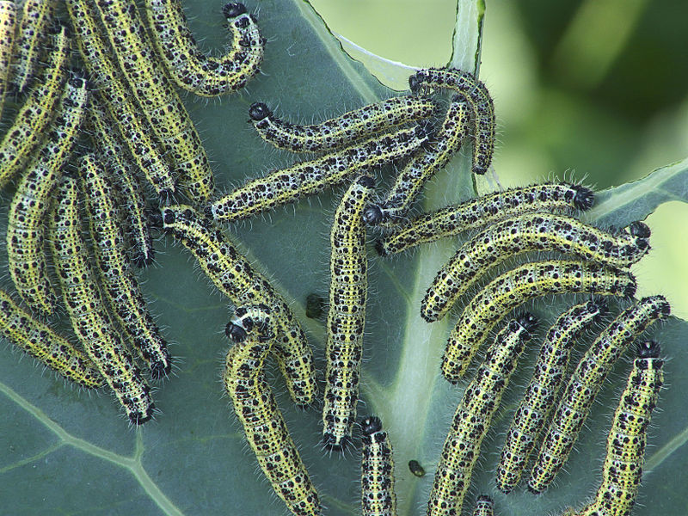
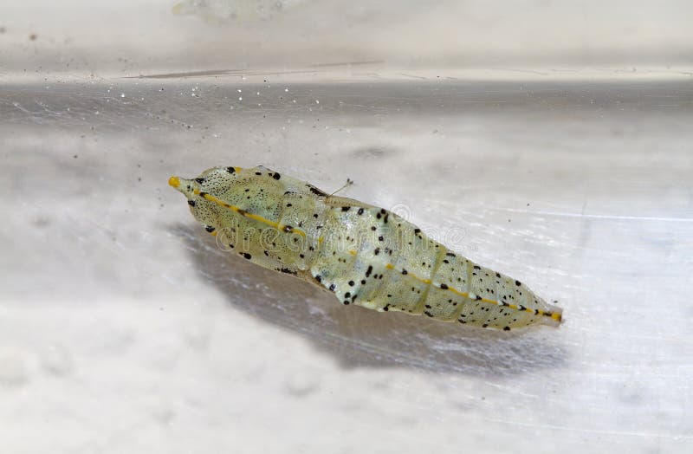
Об’єкт дослідження
Метелик капустяни білани (Pieris brassicae) має розмах крил 55-60 мм.
Крила борошнисто-білі з темним запиленням біля країв. Ha передніх
крилах самок є дві чорні круглі плями. У самця подібні плями є тільки з
нижнього боку передніх крил. Яйця лимонно-жовті, вертикальні, ребристі, завдовжки 1,25 мм. Гусениці попелясті, з великою темною головою,
останнього віку — жовто-зелені з темно-бурими щитками, на яких
знаходяться волоски та щетинки. По боках тіла є жовті смуги, на спині –
світла. Лялечка зеленувато-жовта, з чорними крапками на спині та збоку.
Стадії розвитку: Імаго (метелик); Яйце; Личинка (гусениця);
Лялечка (зимуюча стадія); Імаго (метелик).

Slide 6
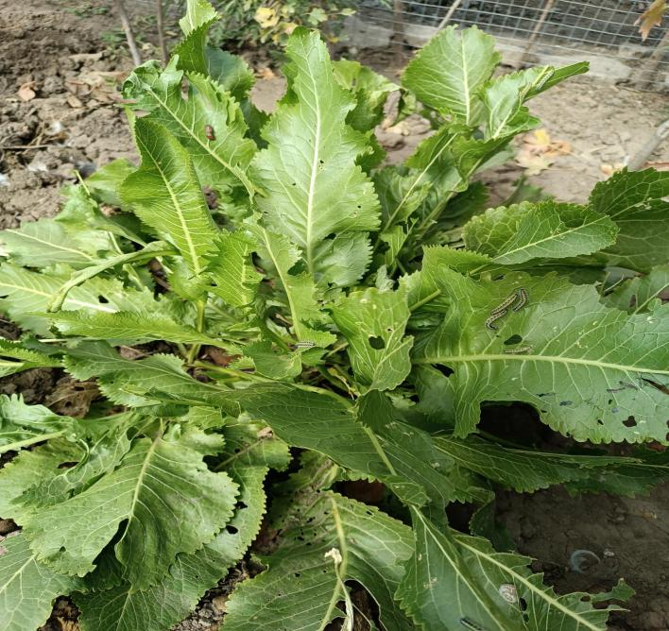
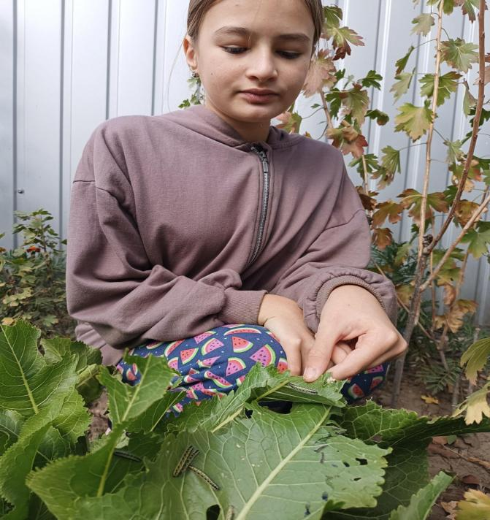
Методика дослідження
Дослідження проводилося на рослинах хрону звичайного (Armoracia rusticana) у природних умовах на присадібній ділянці. Хрін звичайний (Armoracia rusticana) — багаторічна рослина родини капустяних. Має великі листки, які часто стають об’єктом живлення шкідників.
У процесі роботи здійснювалися систематичні спостереження за розвитком
капустяної білянки (Pieris brassicae) на листках досліджуваної рослини.
Методи дослідження:
- візуальне спостереження за стадіями розвитку
комахи (яйце, гусінь, лялечка, імаго);
- фіксацію появи кладок яєць на листках хрону;
- спостереження за процесом живлення гусені та
швидкістю пошкодження листкової поверхні;
- оцінку ступеня ураження рослин (часткове або
порівняння стану пошкоджених і непошкоджених рослин;
узагальнення отриманих результатів методом
аналізу та опису.

Slide 7
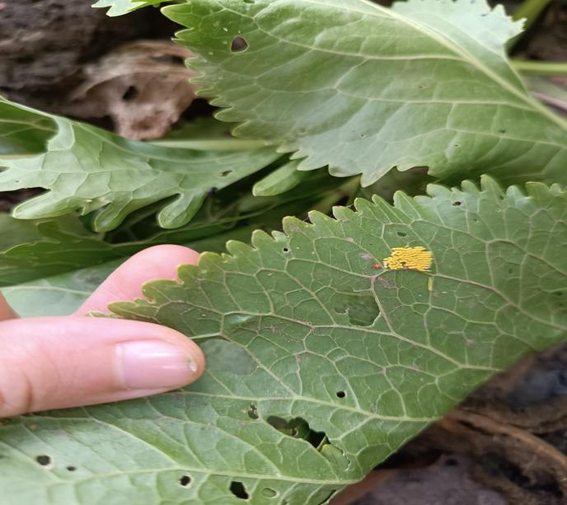
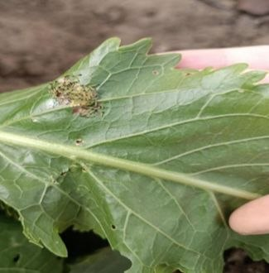
Методика дослідження
Період активного льоту метеликів починається на прикінці квітня або на початку травня і триває до вересня. Кількість повних циклів розвитку залежить від
кліматичних умов регіону. Частота розмноження залежить від температурних
умов. Чим тепліше, тим частіше відбувається розмноження, від двох до трьох
Разів за один сезон. Яйцекладка може відбуватися з квітня по вересень.
Відкладають яйця комахи на різних рослинах родини хрестоцвітих (в нашому
досліді – це хрон).
Мною було зафіксовано, що зниження t до 26 °C стало однією з умов для
комфортного розмноження. Спостереження здійснювалось впродовж вегетаційного періоду шляхом регулярного огляду рослин.
Яйця відкладено на зворотному боці листя. Яйця лимонно-жовтого кольору,
ребристі, видовженої форми. Через добу їх забарвлення стало яскраво-жовтим, і яйця стали досить помітними на рослинності. Через 9 діб з яєць з'явилися
личинки — гусениці. Довжина тіла складає 1,75 мм. Вони тримаються групами, поїдаючи оболонку і м’якоть листка. Через тиждень почали розповзатися і
активно знищувати листя, залишаючи лише товсті жилки. Тривалість розвитку
гусені складає 17-30 діб.

Slide 8
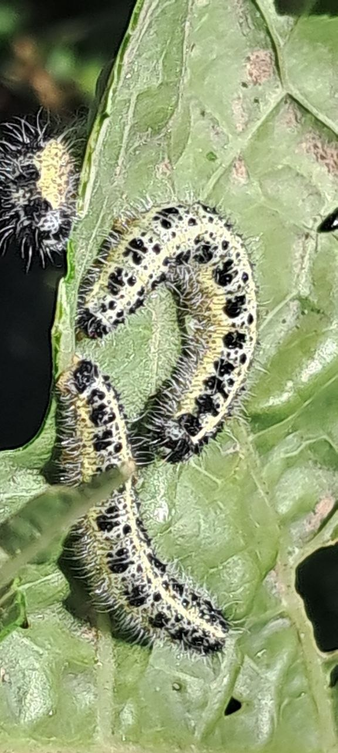
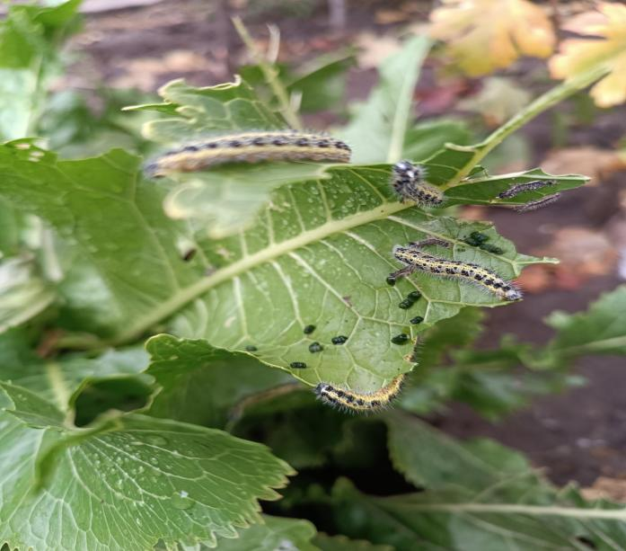
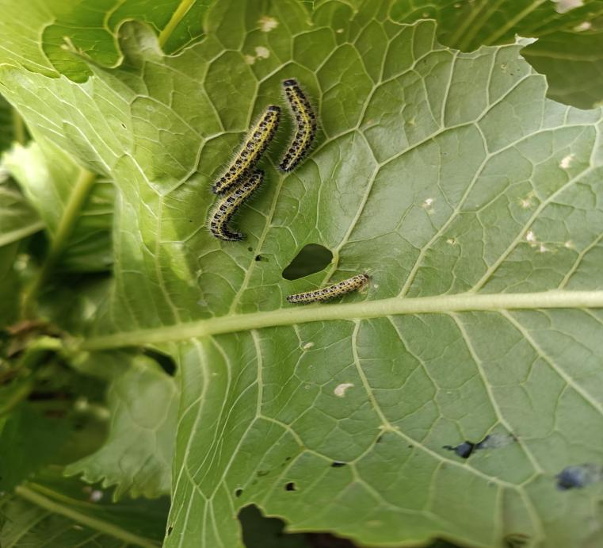
Методика дослідження
Фаза розвитку капустяни білани (Pieris brassicae) | дата | Розмір тіла | Збільшення маси тіла
Імаго (метелик) | 20.08 | - | -
Яйце | 20.08 | 1,25 мм | -
Личинка (гусениця); | 29.08 | 1,75 мм | 4-5 см
Лялечка (зимуюча стадія) | 19.09 | 30-35 мм | -

Slide 9
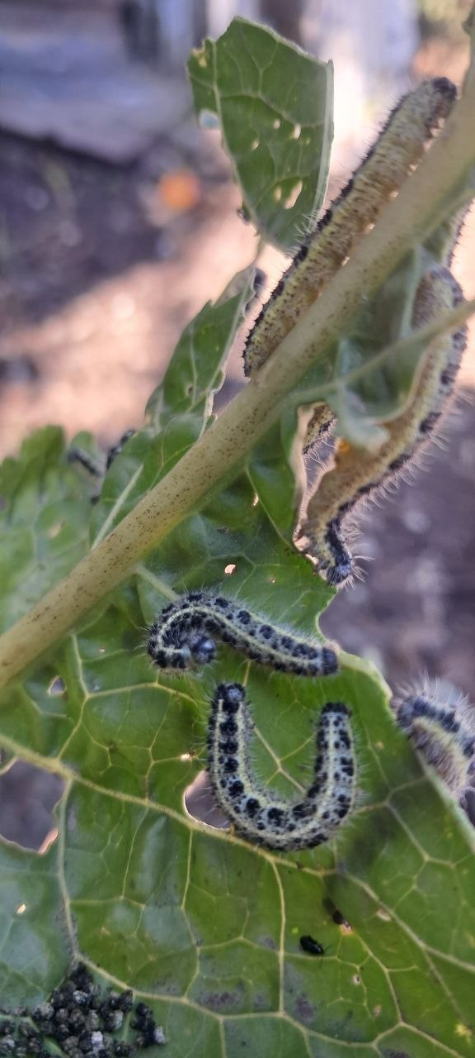
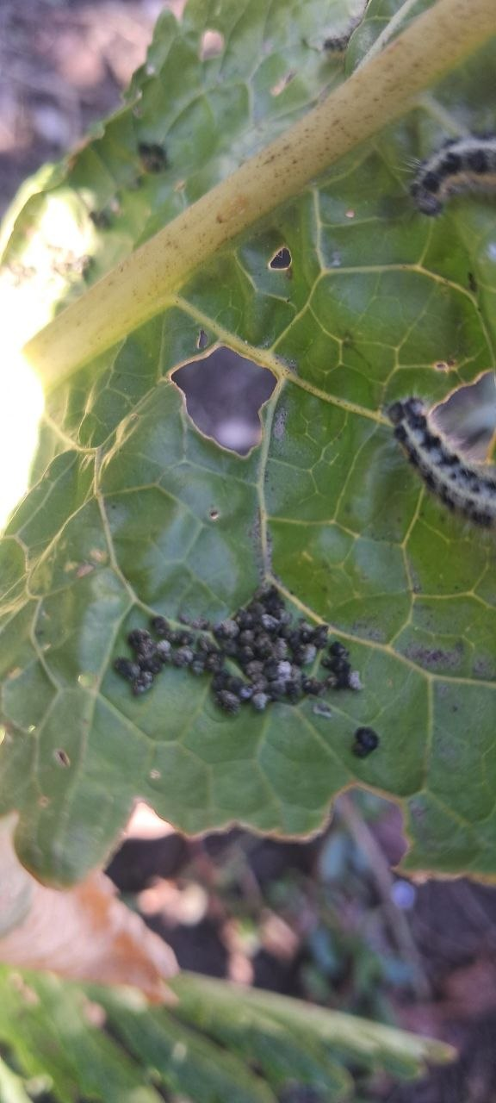
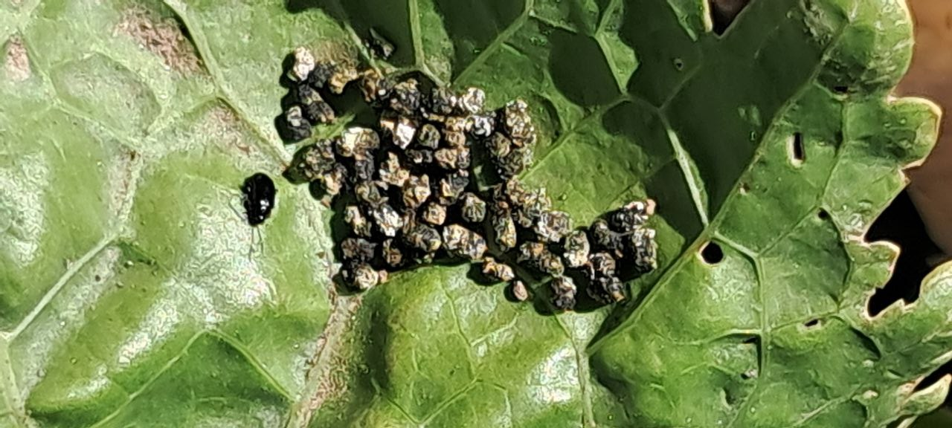
Методика дослідження
Термін життя гусениці становить кілька
тижнів, однак за цей час вони, майже,
повністю знищили рослину. На листках чітко видно сліди життєдіяльності і ступінь
пошкодження (листова тканина знищена до жилок).

Slide 10
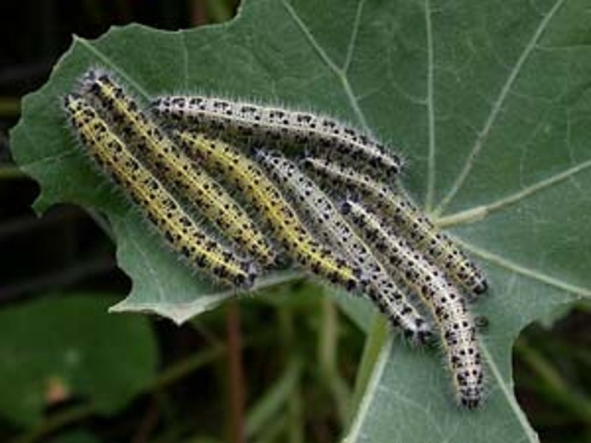
Методика дослідження
Масове розмноження гусені може призвести до втрати врожаю. Гусінь активно поїдає листя, що призводить до ослаблення рослин і зниження їх продуктивності. Доведено, що за відсутності контролю чисельності шкідника можливе повне знищення листкової маси.
Отримані дані свідчать про значний негативний вплив капустяної білянки на стан
рослин.

Slide 11
Боротьба зі шкідниками
Коли постає питання боротьби зі шкідниками, важливо уникати крайнощів. Існують різні підходи, які дозволяють зменшити шкоду без агресивної хімії. Вибір методу залежить від масштабу проблеми та фази розвитку комахи. Найкращий результат дає поєднання кількох способів, що доповнюють один одного. Вони спрямовані не лише на знищення, а й на стримування чисельності. Саме такий підхід вважається найбільш екологічним і ефективним.
- регулярний огляд рослин і ручне видалення кладок яєць;
- використання біологічних препаратів на основі природних бактерій - залучення природних ворогів, таких
як птахи, оси та корисні комахи (оси атакують гусениць, і, пронизуючи їх своїм хоботком, відкладають
яйця прямо в тіло, що згодом призводить до загибелі шкідника. Цей метод дуже ефективний і дозволяє
знищити до 90% популяції капустяного метелика. Крім цього, близько 80% личинок метелика гине
внаслідок життєдіяльності їздця апантелеса. Їздець відкладає свої яйця всередину личинок, коли вони
знаходяться на найранішій фазі розвитку. З'явившись на світ, личинки їздця починають поїдати гусениць).
- чергування культур для зменшення привабливості ділянки (чергувати з томатами, баклажанами і такими
квітами, як чернобривці, які своїм запахом відганіть шкідників).
Важливо дотримуватися системності, а не діяти разово. Такий підхід дозволяє підтримувати природну рівновагу.

Slide 12
Висновок
У ході дослідження встановлено, що капустяна білянка (Pieris brassicae) є небезпечним шкідником для хрону звичайного (Armoracia rusticana).
Гусінь активно поїдає листя, що призводить до ослаблення рослин і зниження їх
продуктивності. Доведено, що за відсутності контролю чисельності шкідника можливе повне знищення листкової маси.
Капустяна білянка (Pieris brassicae) , . являється складним і добре пристосованим організмом. Її життєвий цикл тісно пов’язаний із культурними рослинами та умовами,
створеними людиною. Розуміння того, як вона живе й розмножується, дає можливість контролювати чисельність без шкоди природі. Білянка капустяна не є абсолютним злом, а лише частиною екосистеми. Саме баланс між захистом врожаю та збереженням
біорізноманіття є найкращим рішенням. Усвідомлений підхід перетворює проблему на керований процес.

Slide 13
Джерела інфомації
Детальніше: https://agroretail.com.ua/ua/a500667-kapustnaya-belyanka-belan.html?srsltid=AfmBOopSaPSaKqyLH6XRT6-dNu5JC1_dcs3YkBnlqdCyhjDZVvq1Ryx_
Детальніше: https://agroretail.com.ua/ua/a500667-kapustnaya-belyanka-belan.html?srsltid=AfmBOopSaPSaKqyLH6XRT6-dNu5JC1_dcs3YkBnlqdCyhjDZVvq1Ryx_
Детальніше: https://agroretail.com.ua/ua/a500667-kapustnaya-belyanka-belan.html?srsltid=AfmBOopSaPSaKqyLH6XRT6-dNu5JC1_dcs3YkBnlqdCyhjDZVvq1Ryx_
Воловник С. В. Наші знайомі незнайомці. 2 вид, доп. — Днепропетровськ: Промінь, 1990, с. 72—80. — https://www.zin.ru/Animalia/Coleoptera/rus/voseve83.htm Стаття на сайті Аграрний сектор України
Детальніше: https://agroretail.com.ua/ua/a500667-kapustnaya-belyanka-belan.html?srsltid=AfmBOopSaPSaKqyLH6XRT6-dNu5JC1_dcs3YkBnlqdCyhjDZVvq1Ryx_
Експерт з питань сільського господарства та агропродукції. Публікую статті на аграрну тематику у
відомих українських інтернет-виданнях. Автор статей блогу AgroDream.
https://agrodream.com.ua/bilan-kapustyanyj-bilyj-metelyk.html

